Slide 1
WNTTA fase II
l’Ente che vorrei
TRASPARENZA
Valentina Lissia (INFN TO) e Lucia Sideli (INFN LE),Bologna 8-9 aprile 2019
Notes:
1

Slide 2
TRASPARENZA E PARTECIPAZIONE
Nonostante il notevole impegno da parte dell’Ente, anche attraverso la pagina dell’Amministrazione Trasparente, si ravvisa che ci siano dei margini di miglioramento.
CRITICITÀ:
Informazioni non sempre facilmente disponibili, particolarmente GDL attivi, cariche locali, commissioni benefici assistenziali ai dipendenti
Coinvolgimento di un numero ristretto di persone nei GdL e ridotto coinvolgimento del personale addetto e dell’ufficio legale
Scarsa rotazione dei responsabili e dei referenti locali

Slide 3
PROPOSTE
PARTECIPAZIONE A GdL E COMMISSIONI
Regolamentare la partecipazione a GdL e Commissioni nazionali
Reclutamento tramite call aperta, ovvero attingendo al database delle competenze
Coinvolgimento di almeno un addetto ai lavori in caso di stesura di disciplinari
Rotazione dei componenti con numero massimo di incarichi contemporanei
Riconoscimento della prestazione al fine delle progressioni di carriera
Possibilità da parte degli addetti ai lavori di segnalare eventuali proposte e criticità ai GdL (tramite mail o circolazione delle bozze)

Slide 4
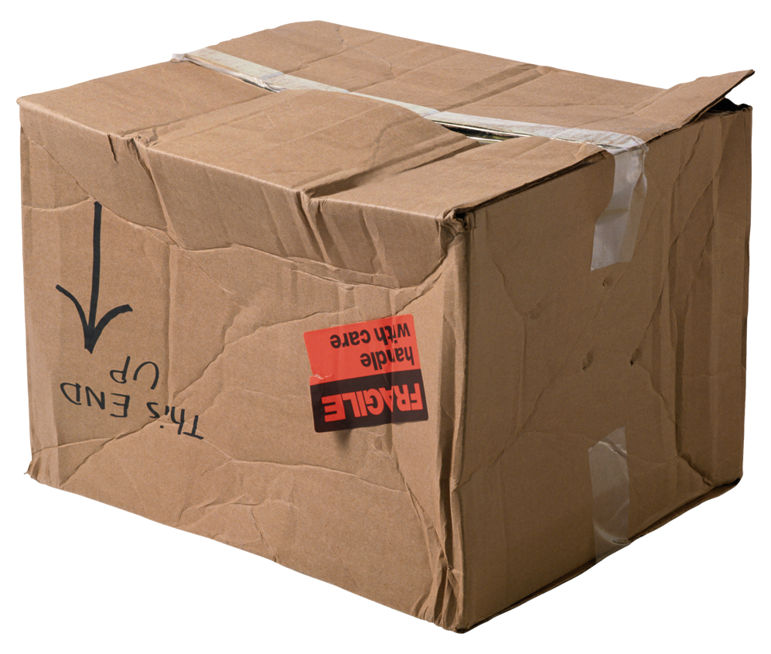
PROPOSTE
NOMINE DEI RESPONSABILI DI SERVIZI E REFERENTI LOCALI
Promuovere la rotazione degli incarichi a livello locale
TRASPARENZA DELLE CARICHE
Database delle cariche sul portale AAI in cui convergano tutte le cariche nazionali e locali (con durata e finalità del mandato)
Cariche elettive e su nomina del Presidente
Gruppi di Lavoro e Commissioni nazionali
Responsabili di Servizi e Referenti locali
In alternativa, la pubblicizzazione sulla pagina di AC delle informazioni mancanti

Slide 5
IMPATTO ATTESO
PARTECIPAZIONE A GLD E COMMISSIONI
Valorizzazione delle risorse
Efficienza del lavoro
Riduzione di errori, richieste di chiarimenti, difformità tra le strutture
NOMINE DEI RESPONSABILI DI SERVIZI E REFERENTI LOCALI
Opportunità per chi ha le competenze in Sezione di poterle utilizzare
TRASPARENZA DELLE CARICHE
Senso di partecipazione e appartenenza

Slide 6
OPERATIVITÀ DELLE PROPOSTE
PER ULTERIORI SPECIFICHE DELLA TEMPISTICA E DEGLI ONERI, SI RITIENE SIA OPPORTUNO INTERFACCIARSI CON IL S.I. INFN E CON IL RESPONSABILE PER LA TRASPARENZA.
Abbiate fiducia, stiamo lavorando per voi….
ed anche per noi.
Ne riparliamo a luglio 2019, data fine lavori.

